Slide 1
流水线的相关问题和超流水
汇报人：代用名
延时符

Slide 2
流水线的相关问题
结构相关：当指令在重叠执行过程中，硬件资源满足不了指令重叠执行的要求，两条或两条以上指令争用同一资源而引起的冲突，因此，结构相关又称为资源相关。
1
数据相关：当一条指令需要用到前面指令的执行结果，而这些指令均在流水线中重叠执行时，就有可能产生数据相关。
2
控制相关：是由转移指令引起的。当执行转移指令时，依据转移条件的产生结果，可能为顺序取下条指令；也可能转移到新的目标地址取指令，从而使流水线发生断流。
3

Slide 3
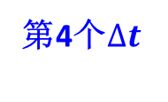
结构相关
设指令流水线由5段组成：取指令（IF）、指令译码（ID）、取操作数（MEM）、执行运算（EX）和写寄存器（WR）。
若指令I₂的取操作数和指令I₄的取指令都需要访问存储器。若机器中只有一个单端口存储模块，那么I₂的取操作数和指令I₄的取指令就产生了访存冲突，两个操作无法同时进行，是一种典型的资源冲突。
第4个$∆t$
1 2 3 4 5 $∆t$

Slide 4
结构相关解决办法
1、在机器中增加存储器模块，如使用双端口存储器，使指令和数据分别存放在不同的存储器模块中。
2、当发生取指令或取操作数冲突时，将其中一个操作的执行时间推迟，如下图：I₂取操作数、I₄取指令，发生了访存冲突。解决方法：推迟I₄的取指操作；
结果：发生流水线的断流，流水线的吞吐率下降了。
访存相关引起流水线断流
推迟I₄的取指操作

Slide 5
数据相关
在流水计算机中，指令的处理是重叠进行的，前一条指令还没有结束，第二、三条指令就陆续地开始工作。由于多条指令的重叠处理，当后继指令所需的操作数，刚好是前一指令的运算结果时，便发生数据相关冲突。
ADD R1, R2, R3 ；（R2）＋（R3）→ R1
SUB R4, R1, R5 ；（R1）－（R5）→ R4
AND R6, R1, R7 ；（R1）∧（R7）→ R6

Slide 6
顺序流动和异步流动
任务在流水线中的流动顺序的安排和控制可以有两种方式：
1、任务流入和流出的顺序一致，称为顺序流动方式或同步流动方式；
2、任务流出和流入的顺序可以不同，称为异步流动方式。
j的源操作数地址
h的目的操作数地址
h和j发生了“先写后读”相关
相同
采用异步流动和顺序流动两种方式，均要求h先写入，然后j再读出

Slide 7
控制相关的解决办法——猜测法
01
当遇见转移指令ｉ时，会形成两个分支：
分支1：ｉ+1、ｉ+2、……，是转移不成功时继续执行的一路分支；
分支2：p、p+1、……，是转移成功时转向执行的指令。
02
流水意味着同时解释多条指令，i进入流水线后，后面到底是执行i+1还是p指令要等指令i的条件码建立以后才知道，而i的条件码建立一般要等到条件转移指令i快流出流水线时才行，那么在没有建立i的条件码之前，i之后的指令停等下来的话，流水就断流了，性能肯定下降。
03
为了不断流，可采用猜测法猜取i+1和p两个分支中的一个继续向前流动。
延时符

Slide 8
控制相关的解决办法——加快和提前形成条件码
01
尽快尽早地获得条件码，就可以提前知道流水线将流向哪个分支。
其一，加快单条指令内部的条件码的形成，尤其是某些反映运算结果的条件码完全可以不必等到指令执行完就可以提前形成。
比如，根据运算规律来看，乘、除运算的结果是正是负的条件码就完全可以在运算前形成。
02
其二，在一段程序内提前形成条件码，比如循环程序，一般是根据循环条件判断是否继续转移。
03
延时符

Slide 9
控制相关的解决办法——采用延迟转移
是用软件方法进行静态指令调度的技术，就是在编译生成目标指令程序时，将条件转移指令与它前面不相关的一条或多条指令交换位置，让成功转移总是延迟到在这一条或多条指令执行之后再进行。
01
延迟转移方法因为思路简单，而且不必增加硬件，故比较实用。
02

Slide 10
控制相关的解决办法——加快短循环程序的处理
其一，为避免短循环程序取进了指缓后，由于指令预取导致指缓中需循环执行的指令被冲掉，为减少访存次数，可将短循环程序一次性整个地装入指缓内，以加快短循环程序的处理。
其二，由于循环分支概率高，让循环出口端的条件转移指令恒猜循环分支，就可以降低因为条件分支而造成的流水线断流的机率。

Slide 11




超流水技术
常规标量单流水处理机
设一条指令包含取指令、译码、执行和存结果四个子过程；
每个子过程经过的时间为⊿t；
在每个⊿t期间解释完1条指令；度m=1。
$1个CPU周期⊿t$
并行度m=1
任务（指令）数：n=9（条）
流水有d=4（段）
$$d∙∆t$$
$$(n−1)∆t$$
$$T=d∙∆t+(n−1)∆t$$
常规(度m＝1)标量流水处理机时空图

Slide 12
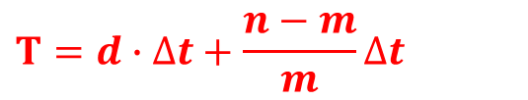
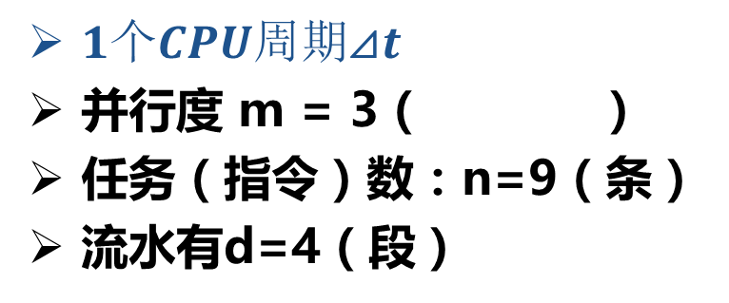


超标量处理机
超标量处理机采用多指令流水线，每个⊿t同时流出m条指令。
超标量处理机着重利用资源重复，设置多个执行部件寄存器堆端口；
m＝3时的流水时空图，每3条指令为一组，执行完9条指令只需6⊿t。
并行度m＝1是超标量流水机的特例，度为1就逐条执行。
$$d∙∆t$$
$$\frac{n−m}{m}∆t$$
$1个CPU周期⊿t$
并行度 m = 3（ ）
任务（指令）数：n=9（条）
流水有d=4（段）
部件重复
$$T=d∙∆t+\frac{n−m}{m}∆t$$
度m＝3时的超标量流水时空图

Slide 13
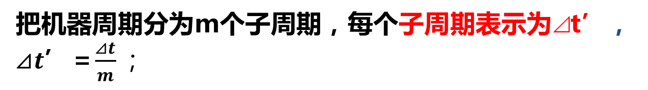
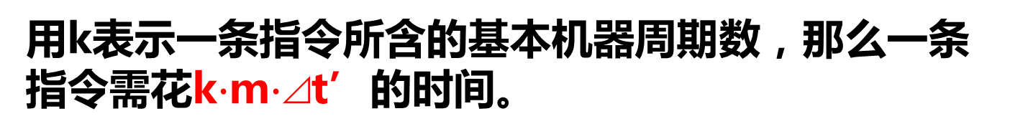
超流水线处理机
1
设超流水线处理机的度为m，一个机器周期为⊿t；
把机器周期分为m个子周期，每个子周期表示为⊿t’，$⊿t$’＝$\frac{⊿t}{m}；$
2
3
每个⊿t’可以流出一条指令。
用k表示一条指令所含的基本机器周期数，那么一条指令需花k$∙$m$∙$⊿t’的时间。
4
5
超流水线处理机着重开发时间的并行性。
延时符

Slide 14





度m＝3的超流水线时空图
$$d∙∆t$$
$$(n−1)∆t′$$
$1个CPU周期⊿t=3∙⊿t$’
并行度 m = 3（ ）
任务（指令）数：n=9（条）
流水有d=4（段）
k=d（一条指令执行需k个CPU周期）
时间并行度
$T=$ $d∙∆t+(n−1)∆t′$
$$20∆t^{′}$$
CPU周期

Slide 15
超标量超流水线处理机
将超标量流水线与超流水线机结合就形成了超标量超流水线处理机。
01
超标量超流水线处理机在一个⊿t’时间内发射了k条指令（超标量）。每次发射时间错开⊿t’（超流水），相当于每拍⊿t流出了n·k条任务，并行度为m＝k·n。
02

Slide 16
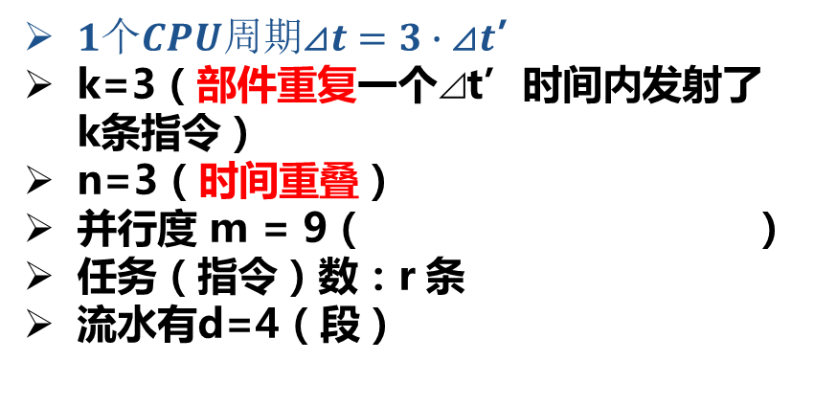

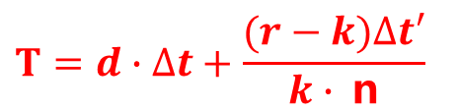
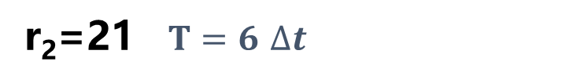
并行度m＝9的超标量超流水线，k＝3，n＝3，并行度m＝9； 完成12个任务就需5⊿t，完成21个任务就只需6⊿t
$1个CPU周期⊿t=3∙⊿t$’
k=3（部件重复一个⊿t’时间内发射了k条指令）
n=3（时间重叠）
并行度 m = 9（ ）
任务（指令）数：r 条
流水有d=4（段）
部件和时间并行度同时
$$T=d∙∆t+\frac{(r−k)∆t′}{k∙ \text{n}}$$
$\text{r}\text{1}\text{=12} T=$ 5 $∆t$
r₂=21$T=6$ $∆t$
超标量超流水线流水机每$⊿t$能产生 9（即k $∙$n）条指令结果

Slide 17
谢谢！
汇报人：代用名
延时符

